Slide 2
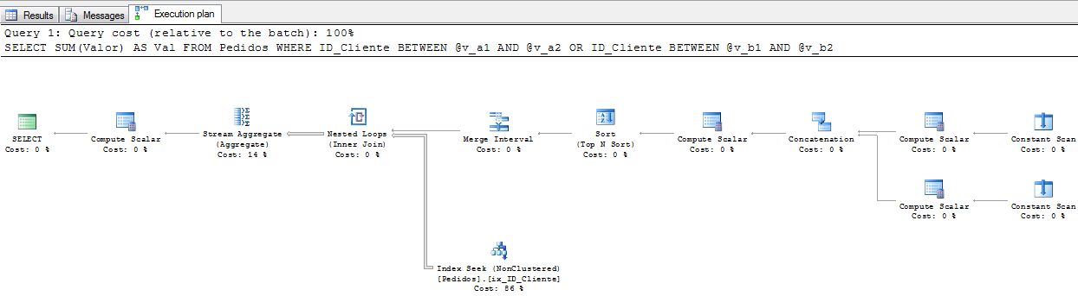
Merge Interval
DECLARE @v_a1 Int = 10, @v_b1 Int = 20,
@v_a2 Int = 25, @v_b2 Int = 30
SELECT SUM(Valor) AS Val
FROM Pedidos
WHERE ID_Cliente BETWEEN @v_a1 AND @v_a2
OR ID_Cliente BETWEEN @v_b1 AND @v_b2

Slide 3
Merge Interval
1-2-3-4-5-6-7-8-9-10-11-12-13-14-15-16-17-18-19-20-21-22-23-24-25-26-27-28-29-30-31…
@V_a1 --------------------------------------------> @V_b1
Overlap
@V_a2 ---------------------> @V_b2
Cenário atual: Lendo o intervalo entre 20 e 25 duas vezes, uma para cada predicado
1-2-3-4-5-6-7-8-9-10-11-12-13-14-15-16-17-18-19-20-21-22-23-24-25-26-27-28-29-30-31…
@V_a1 ---------------------------------------------------------------------> @V_b2
Cenário após o Merge Interval: Lendo o intervalo entre 10 e 30, utilizando apenas um predicado

Slide 4
Merge Interval

